Slide 1
جمع الجبر

Slide 2
ما هو الجبر؟
الجبر هو استخدام المتغيرات في الرياضيات (x+2)

Slide 3
مثال 1-
A+99=200
200-99= 101
A=101

Slide 4
مثال 2-
69+w=88
88-69= 19
w=19

Slide 5
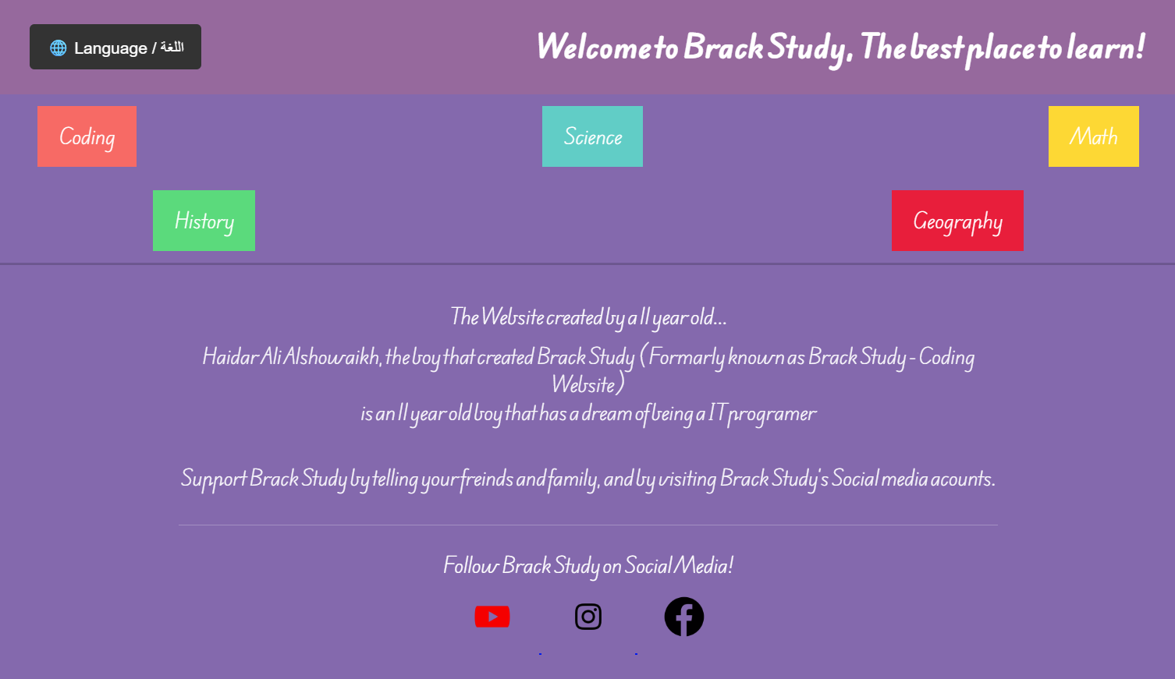
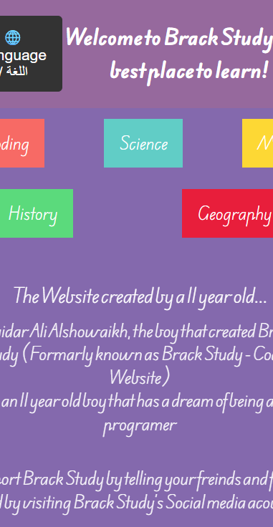

افتح الاختبار في brack-study.vercel.app

Slide 6
شكراً لك، أتمنى لك يوماً سعيداً

